Slide 1


Testing Type I - Positive Negative Testing
Chapter 1 - Topic 4

Slide 2

Selamat datang di Chapter 1 Topic 4 online course Quality Assurance dari
Binar Academy!

Slide 3



Pengantar
Welcome back, teman-teman!👋
Di topic sebelumnya kita sudah membahas Test Scenario dan Test Case.
Di topic kali ini, kita akan bahas tentang Testing Type I (Positive Negative Testing). Apa aja sih yang akan kita pelajari? Cuss langsung aja lanjut~!

Slide 4

Pengantar
Di topik kali ini, kamu akan belajar beberapa poin berikut:
Konsep tipe testing
Definisi positive dan negative testing
Mengapa tetap dibutuhkan negative testing
Cara membuat positive dan negative testing

Slide 5
Testing Type I - Positive Negative Testing
Setelah belajar tentang prinsip dasar testing pada topic sebelumnya, kita kenalan sama beberapa tipe testing yuk!

Slide 6
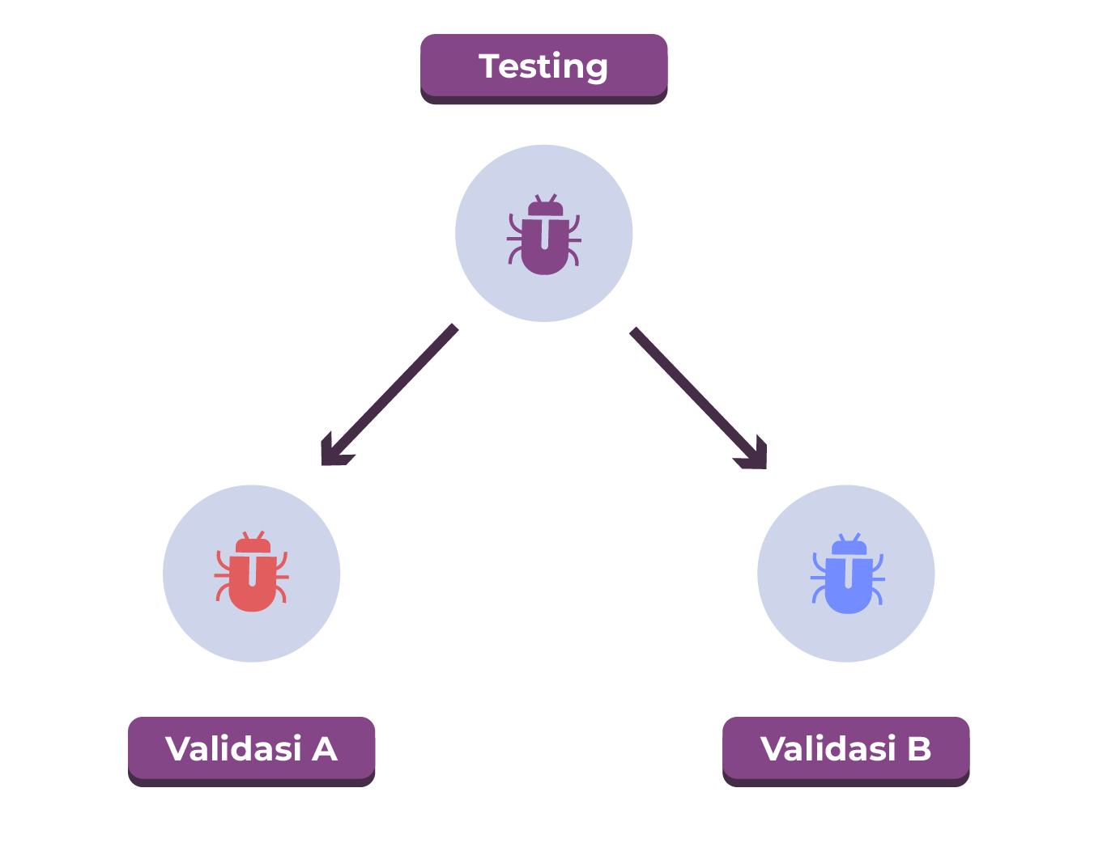
Testing Type I - Positive Negative Testing
Apakah Tipe Testing itu?
Tipe testing adalah klasifikasi berbagai aktivitas testing ke dalam kategori, tujuan, strategi, dan hasil testing.
Dalam pengembangan produk (software), hal ini juga disebut dengan istilah Software Testing Type.
Nah, tujuan dari pengklasifikasian ini adalah untuk melakukan validasi aplikasi atau web dengan tujuan pengujian yang lebih spesifik.

Slide 7

Testing Type I - Positive Negative Testing
Misalnya, kita ingin memastikan fitur lama tidak muncul bug atau defect karena ada penambahan fitur yang baru.
Maka QA tidak melakukan testing pada fitur yang baru saja dibuat. Melainkan, fokus pada fitur yang lama.
Oleh karena itu, ada tipe testing yang fokus melakukan testing fitur-fitur lama atau pun fitur yang baru dibuat.

Slide 8
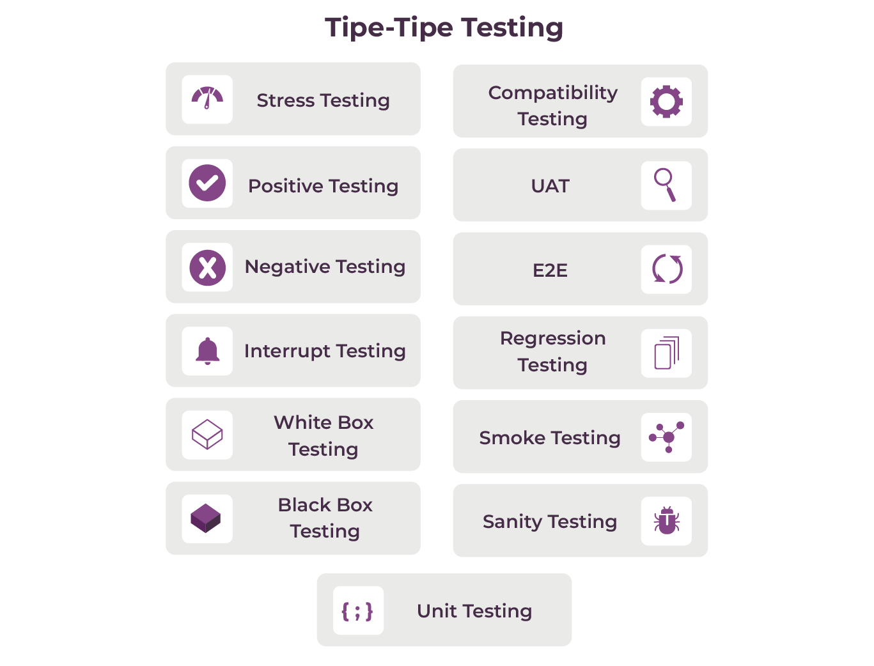
Testing Type I - Positive Negative Testing
Jadi, berapa banyak sih tipe testing yang mesti kita ketahui?
Ada banyak tipe testing yang harus kita ketahui. Tapi, kita tidak harus menggunakan semua tipenya, kok~ 😌
Pemilihan tipe ini tergantung pada cakupan tipe testing dan kebutuhan produk. Untuk daftar tipenya, coba kamu lihat tabel di samping.
Ini semua akan kita bahas bertahap, ya!

Slide 9
Testing Type I - Positive Negative Testing
Untuk pembahasan kali ini, kita akan fokus pada tipe testing positive dan testing negative, ya!
Jalan-jalan ke Jakpus beli kue cucur
Cuss meluncurr~

Slide 10
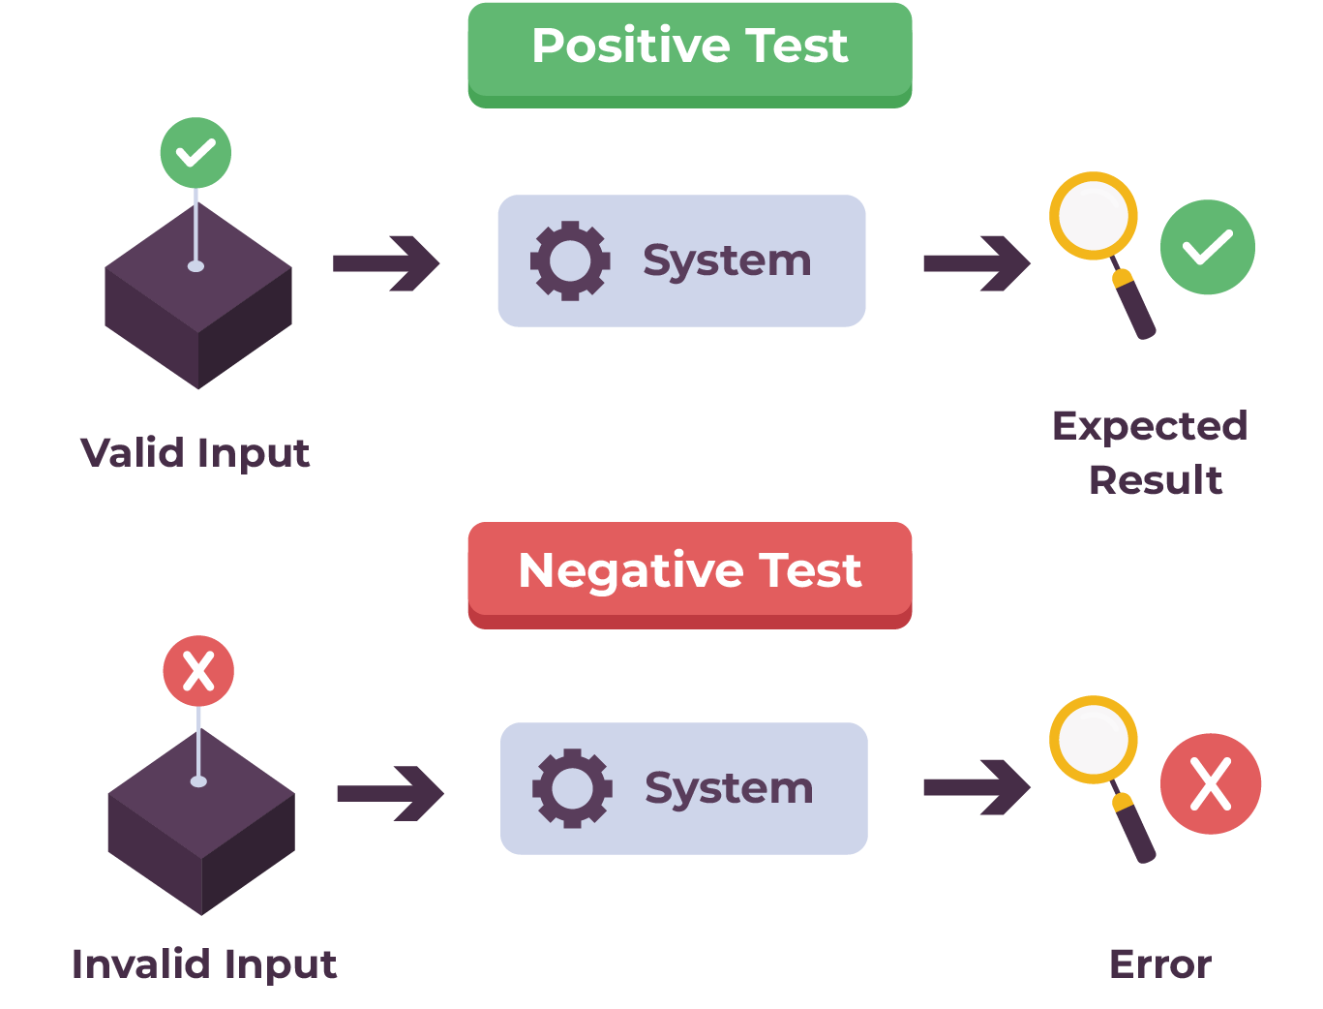
Testing Type I - Positive Negative Testing
Positive dan Negative Testing
Kedua tipe ini bertujuan untuk melihat respon sistem apakah sudah berjalan dengan tepat, berdasarkan valid atau tidaknya data yang dimasukkan.
Positive testing untuk melihat sistem memvalidasi data yang valid. Sebaliknya, negative testing untuk melihat respon saat data tidak valid.

Slide 11
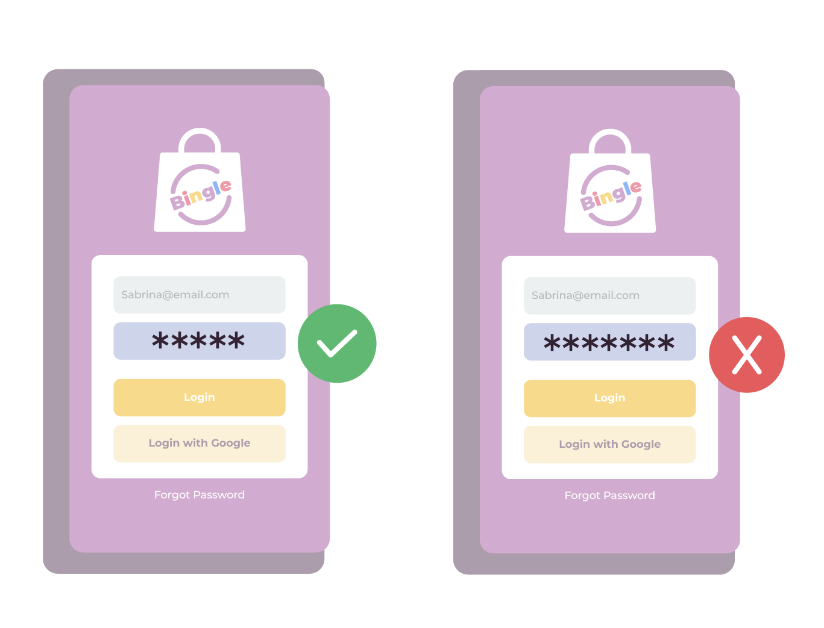
Testing Type I - Positive Negative Testing
Misalnya, ada ketentuan bahwa penggunaan password tidak boleh lebih dari 5 karakter.
Nah, untuk positive testing kita bisa mengisi password sesuai dengan ketentuan yaitu 5 karakter. Sedangkan, kita bisa isi lebih dari 5 karakter untuk negative testing.
Baru deh kita lihat apakah responnya sudah sesuai yang diharapkan atau belum.

Slide 12

Testing Type I - Positive Negative Testing
Sudah melakukan Positive Testing, kenapa kita masih butuh Negative Testing?
Misalkan gini gaes. Sebuah mall sedang membangun fasilitas lift. Nah, lift itu ada batas maksimal berat yang bisa diangkut. Kalau QA hanya melakukan positive testing, maka sistem lift hanya akan mendeteksi jumlah valid berat orang-orang yang bisa naik lift.
Tapi, kalo gak dilakukan negative testing, kita gak akan pernah tau gimana respon lift tadi misalkan dinaiki oleh beban yang berlebih.

Slide 13


Testing Type I - Positive Negative Testing
Biar kamu makin kebayang contoh positive negative testing yang diterapkan pada fungsi lift tadi, kamu bisa lihat video nya dengan mengklik ikon berikut ini

Slide 14
Testing Type I - Positive Negative Testing
Oleh karena itu kita tetap membutuhkan negative testing!
Untuk memvalidasi kemungkinan kegagalan pada produk jika mendapatkan inputan yang salah.
Contohnya dalam negative testing, kamu diminta untuk memasukkan contoh format email yang salah untuk log in. Kalau software berfungsi dengan baik, maka sistem akan memberikan respon menolak inputan email yang tidak valid.

Slide 15
Testing Type I - Positive Negative Testing
Oleh karena itu kita tetap membutuhkan negative testing!
Menghasilkan produk yang minim dengan kerentanan keamanan dan kegagalan.
Jika itu adalah produk seperti e-commerce, stok online, dll., maka keamanan dan pengujian negatif adalah suatu keharusan.
Kebayang dong risiko apa yang akan terjadi kalo sampai ada user yang bukan pemilik akun mencoba memasukkan password yang salah ke akun orang lain dan dia tetep berhasil masuk?

Slide 16
Testing Type I - Positive Negative Testing
Coba sekarang kamu tentukan pasangan negative dan positive testing pada tabel berikut
Negative Testing | Positive Testing
Memasukkan email yang tidak valid ke dalam kolom email | …………………
………………. | Memasukkan nomor telepon yang valid ke dalam kolom nomor
…………….. | Mengunggah foto/gambar dengan ukuran yang sesuai/dibawah ukuran maksimal
Mengunggah jenis file doc ke dalam kolom unggah foto | ………………..

Slide 17
Testing Type I - Positive Negative Testing
Sekarang cek jawaban kamu !
Negative Testing | Positive Testing
Memasukkan email yang tidak falid ke dalam kolom email | Memasukkan email yang valid ke dalam kolom email
Memasukkan nomor telepon yang tidak valid ke dalam kolom nomor (misal menggunakan karakter) | Memasukkan nomor telepon yang valid ke dalam kolom nomor
Mengunggah foto/gambar dengan ukuran yang melebihi aturan | Mengunggah foto/gambar dengan ukuran yang sesuai/dibawah ukuran maksimal
Mengunggah jenis file doc ke dalam kolom unggah foto | Mengunggah jenis file jpg, png ke dalam kolom unggah foto

Slide 18

Testing Type I - Positive Negative Testing
Udah tau dong gimana cara menyusun negative dan positive testing?
Sekarang coba kita terapkan ke dalam contoh case, yuk!
let’s go~

Slide 19
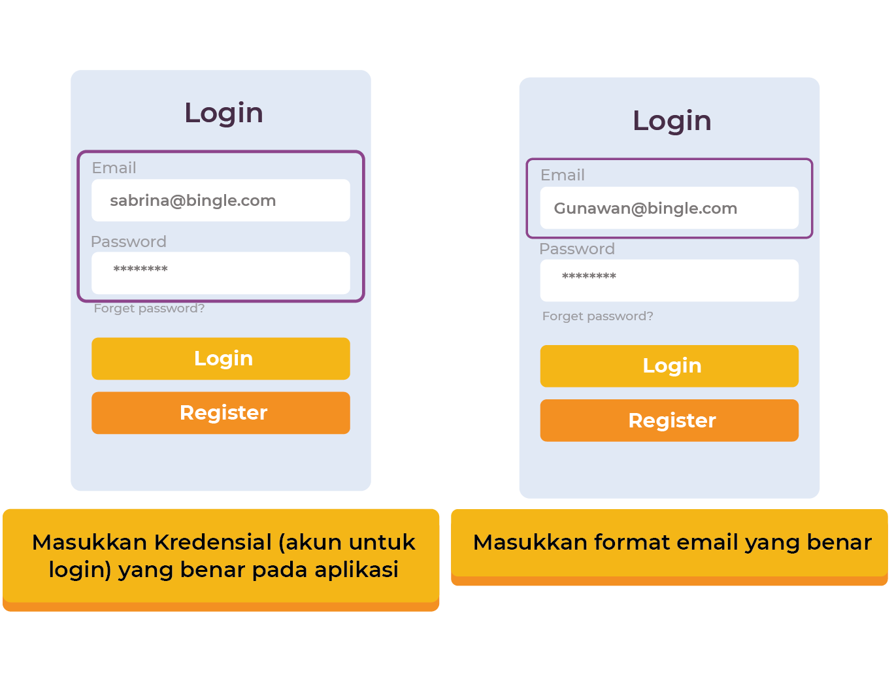
Testing Type I - Positive Negative Testing
Positive Testing
Kita langsung masuk contoh Positive Testing pada case user log In menggunakan email

Slide 20
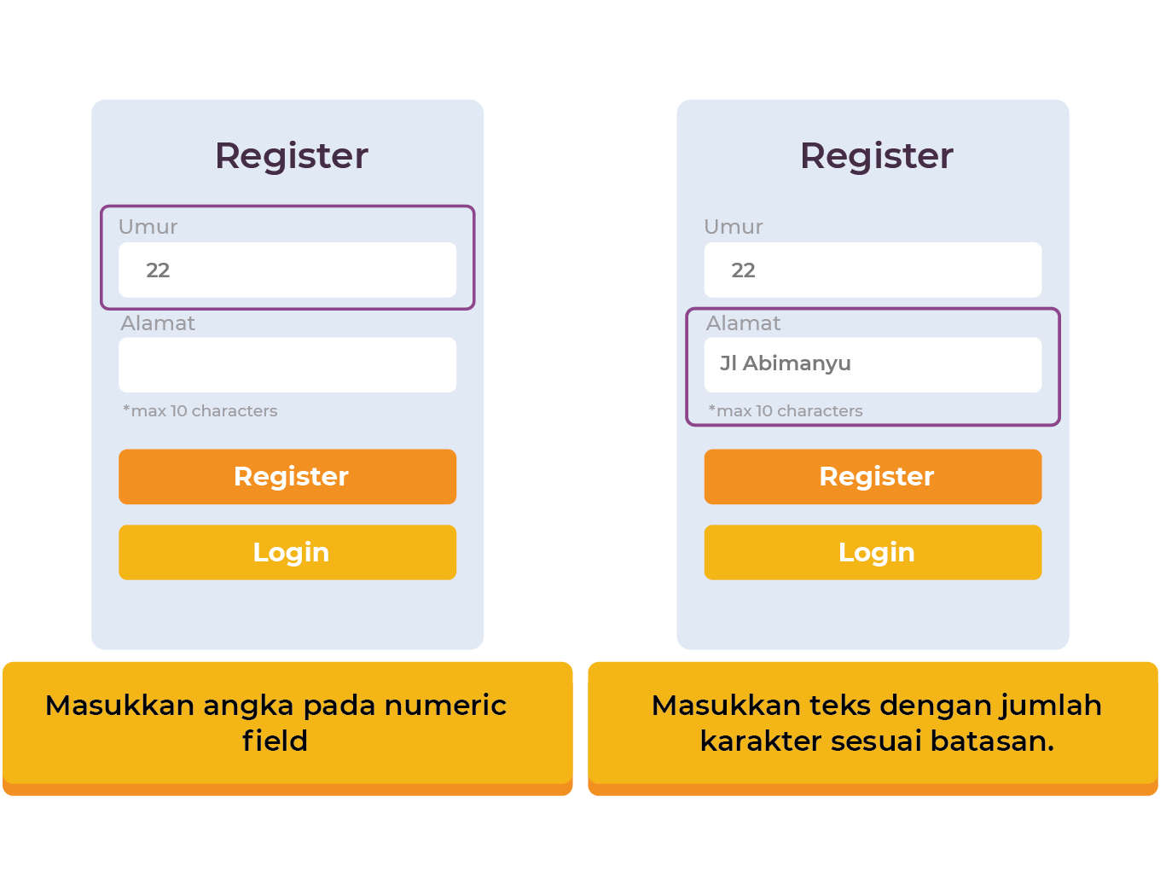
Testing Type I - Positive Negative Testing
Positive Testing
Contoh lain lagi adalah Positive Testing pada case user melakukan pendaftaran
Setelah mengisi sesuai ketentuan. Kita catat hasilnya dulu yuk, biar nggak lupa.

Slide 21
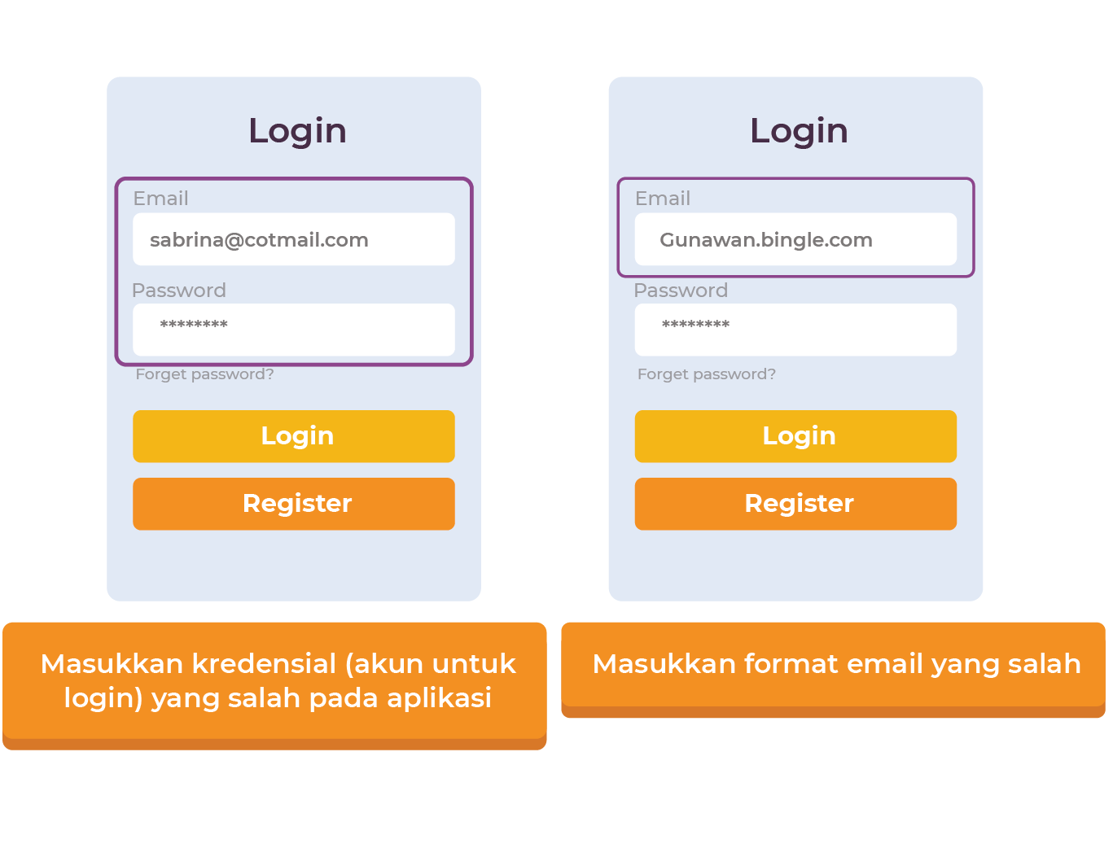
Testing Type I - Positive Negative Testing
Negative Testing
Hayo… Masih ingat kan bedanya positive testing dan negative testing? Yaps, di sini data yang dimasukkan tidak valid. Nah, ini dia contoh negative testing, gengs:

Slide 22
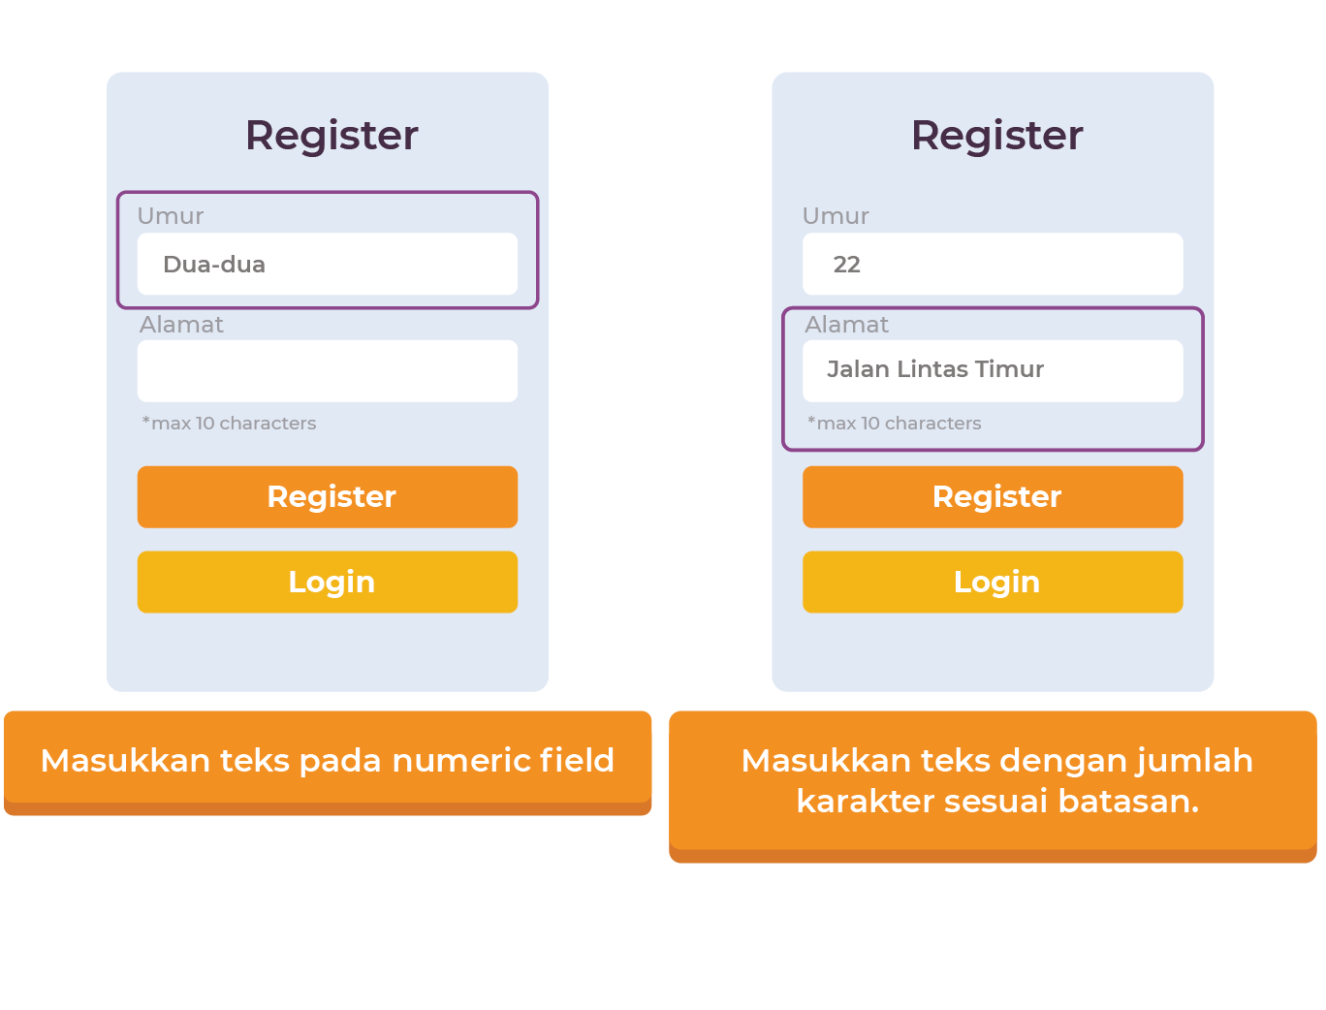
Testing Type I - Positive Negative Testing
Setelah mengisi sesuai ketentuan, jangan lupa catat hasil-nya ya~

Slide 23
Testing Type I - Positive Negative Testing
Practice 1 : Live Session
Ada misi nih buat kamu. Setelah mengetahui perbedaan positive dan negative testing, coba buat test case positive dan negative untuk web filemen
Case :
User mengakes halaman web
User mendaftarkan akun
User mensortir postingan berita sesuai kategori
User membagikan postingan melalui ikon social media
User mengakses fitur Contact Us
User mengakses fitur Subscribe
Tugas:
Buat contoh positive dan negative testing menggunakan format template test scenario dan test case sesuai dengan case yang diberikan. Kalau sudah, kalian bisa bahas hasilnya bersama Facil!

Slide 24

Refleksi Belajar
Gimana guys, seru kan materinya?
Biar kamu makin terlatih dalam mengimplementasikan positive dan negative testing dalam test scenario dan test case, kuy coba mulai terapkan ke dalam challenge kamu!
Jangan lupa konsultasikan progress pengerjaan kamu kepada Fasil, ya!

Slide 25

Rangkuman
Inilah yang sudah kita pelajari, gengs!
Beberapa tipe testing yang perlu kamu ketahui:
Stress Testing
Positive Testing
Negative Testing
Interrupt Testing
White Box Testing
Black Box Testing
Compatibility Testing
UAT
E2E
Regression Testing
Smoke Testing
Sanity Testing
Unit Testing

Slide 26
Rangkuman
Positive Testing
Positive testing untuk melihat sistem memvalidasi data yang valid.
Negative Testing
Negative testing untuk melihat respon saat data tidak valid
Negative Testing dibutuhkan untuk:
Untuk memvalidasi kemungkinan kegagalan pada produk jika mendapatkan inputan yang salah.
Menghasilkan produk yang minim dengan kerentanan keamanan dan kegagalan
.

Slide 27
Referensi
Kita sudah belajar banyak hal nih, biar makin mantep, yuk baca juga referensi ini!
What is software testing?
Different Types of Testing in Software Testing
Why we need negative testing

Slide 28

Penutup
Selesai deh Chapter 1 Topic 4 kita!
Biar hasil belajar kita kali ini makin oke, sering-sering praktikkan, yaps!
Sampai jumpa di materi selanjutnya ya gengs! Kita akan belajar mengenai Testing Type II yang lebih seru lagi!

